Slide 1
第七章 信号细分与辨向电路
计量测试工程学院 丁炯

Slide 2
信号细分电路概念：
信号细分电路又称插补器，是采用电路的手段对周期性的测量信号进行插值提高仪器分辨力。
信号细分电路的应用对象：
信号具有周期性，信号每变化一个周期就对应着空间上一个固定位移量。
电路细分原因：
测量电路通常采用对信号周期进行计数的方法实现对位移的测量，若单纯对信号的周期进行计数, 则仪器的分辨力就是一个信号周期所对应的位移量。为了提高仪器的分辨力，就需要使用细分电路。
细分的基本原理：
根据周期性测量信号的波形、振幅或者相位的变化规律，在一个周期内进行插值，从而获得优于一个信号周期的更高的分辨力。
辨向：
由于位移传感器一般允许在正、反两个方向移动，在进行计数和细分电路的设计时往往要综合考虑辨向的问题。

Slide 3
7.1 直传式细分
直传式细分
细分电路
平衡补偿式细分：带反馈，可实现高细分数。
Δx₁
Δx₂
x_{i} x₁ x_{o}
K₁
K₂
x₂
K_{m}
K₁、K₂、‥ ‥K_{m}为各个环节的灵敏度
中间环节可能是波形变换电路、比较器或D/A等等。
∴总的灵敏度：K_{s}=K₁K₂¨¨K_{m}
越靠近输入端，越要做的精细。
直传式系统抗干扰能力差，精度低于平衡补偿式，但是速度快，简单。

Slide 4
一、四细分辨向电路
要求：输入两路具有90°相位差的方波信号。
A
B
细分的原理：基于两路方波在一个周期内具有两个上升沿和两个下降沿，通过对边沿的处理实现四细分。
辨向：根据两路方波相位的相对导前和滞后的关系作为判别依据。
原理：利用单稳提取两路方波信号的边沿实现四细分。
D_{G3}
A′
A在上边沿的时候，进入暂态，触发一个在脉冲A′
&
V_{o}
V_{o2}
R₁
C₁
稳定时：V_{I}=0，V_{o1}=1，V_{o2}=1，V_{o}=0
上升沿来：V_{I}=1，V_{o1}=0，V_{o2}=1，V_{o}=1
V_{o1}
电容C₁开始通过电阻R1放电，当电阻两端下降到V_{TH}时，V_{o}=0，退出暂态。
V_{I}
1
A
阈值电平
D_{G1}
稳态
典型的积分式单稳触发器
暂态

Slide 5
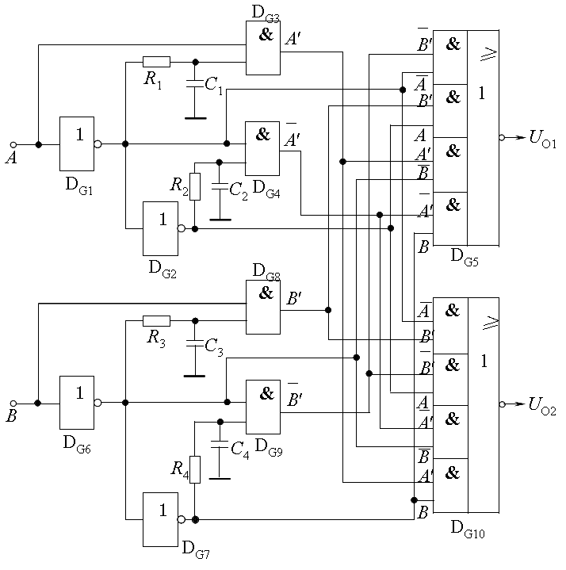
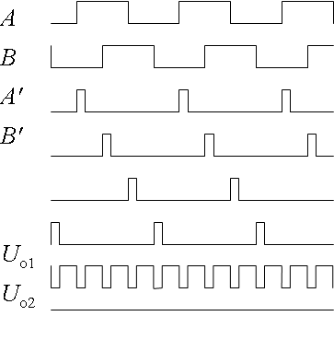
正向运动
A′
B′
第1个过程：
A上升沿的时候，A′产生一个窄脉冲。
B=0，B=1，D_{G10}、D_{G5}为与或非门。U_{o1}有计数脉冲输出，U_{o2}无输出。
A下降沿的时候，A′产生一个窄脉冲。
同样， U_{o1}有计数脉冲输出，U_{o2}无输出。
B上升沿的时候，B′产生一个窄脉冲。
同样， U_{o1}有计数脉冲输出，U_{o2}无输出。
单稳四细分辨向电路
B下降沿的时候，B′产生一个窄脉冲。
同样， U_{o1}有计数脉冲输出，U_{o2}无输出。
∴U_{o1}在正向运动时，插入了四个为零的计数脉冲，U_{o2}一直为高电平。

Slide 6
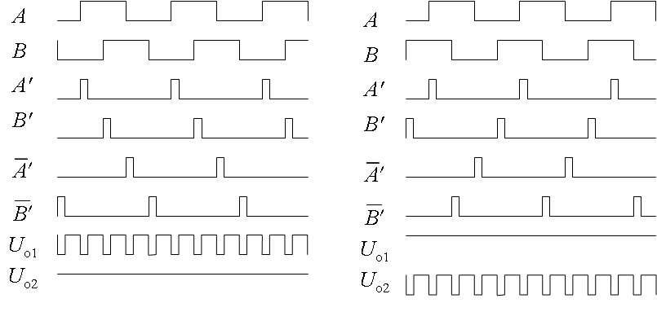
反向运动
反之：反向运动时，B在A的前面，这时在U_{o2}中输入了四个为零的计数脉冲，U_{o1}无输出，一直为高电平
∴D_{G5} ——U_{o1}
哪一个输出关系着辨向
D_{G10}——U_{o2}
根据上述原理，已制成集成电路C5194、C5191

Slide 7
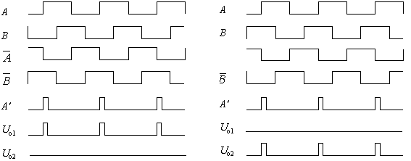
A
&
A′
1
R
D_{G4}
图为一单稳辨向电路，输入信号A、B为相位差90°的方波信号，分析其辨向原理，并分别就A导前B 90°、B导前A 90°的情况，画出A′、U_{o1}、U_{o2}的波形。
D_{G1}
&
C
D_{G2}
U_{o1}
U_{o2}
1
D_{G3}
&
B
D_{G5}
可见，当A导前B 90°时，U_{o1}有输出，U_{o2}无输出，当B导前A 90°时，U_{o1}无输出，U_{o2}有输出，实现辨向。

Slide 8
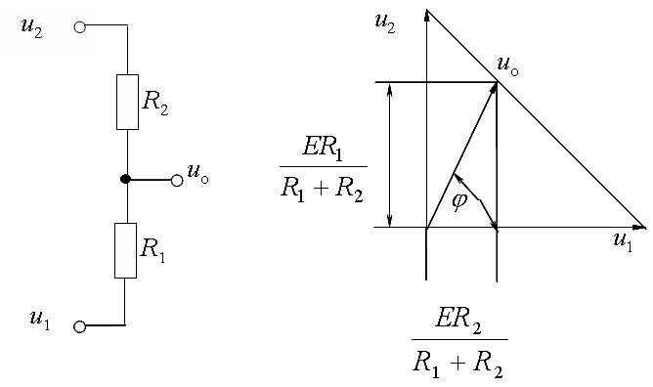


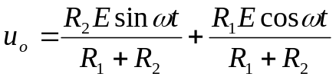
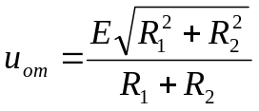
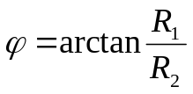



二、电阻链分相细分
要求信号为一对正余弦信号。
一、工作原理
在电阻链两端施加相位差90°，频率相同的相位信号，由于两信号的叠加作用，在电阻链各接点上，可得幅值和相位都不相同的电信号，这些信号经整形、脉冲形成后，就能获得若干个计数脉冲。
根据叠加原理：
u_{o}的幅值：
u_{o}的相位：
图7-5 电阻链分相细分
a) 原理图
b) 矢量图
~
相关
所以改变R₁、R₂比值，就能改变φ、u_{om}，u_{o}是沿u₁、u₂直线运动， φ=45°时，u_{om}有最小值。
u_{om}~
相关

Slide 9
这里讲的的是0°~90°第一象限的情况。
同理：
cosωt
-sinωt
-cosωt
-sinωt
-cosωt
sinωt
电阻并联桥，在四个象限内依次有一个相位差的若干输出电压。
Ecosωt
90°~180°移相
0°~90°移相
~
相关
-Esinωt
每一个臂上都是电位器，可以用来调整相位。
Esinωt
180°~270°移相
270°~360°移相
-Ecosωt

Slide 10
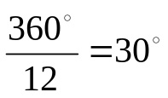
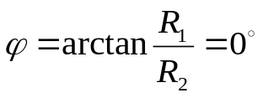

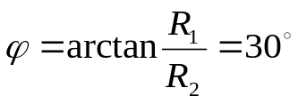
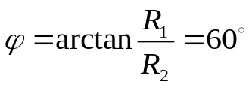
例：若采用这种移相桥实现12细分，所有的电位器电阻值均为12KΩ，计算第一象限的各电阻值分阻阻值。
Ecosωt
每个象限内相位差30°
90°~180°移相
0°:
R₂
0°~90°移相
R₁
-Esinωt
R1=0 KΩ，R2=12 KΩ
Esinωt
30°:
180°~270°移相
270°~360°移相
R1=4.39 KΩ，R2=7.61 KΩ
-Ecosωt
60°:
R1=7.61 KΩ，R2=4.39 KΩ

Slide 11
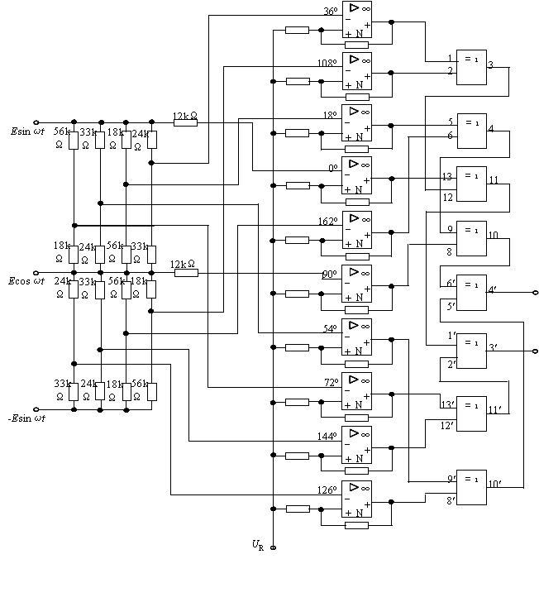
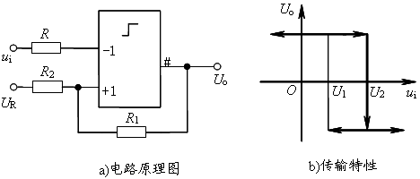
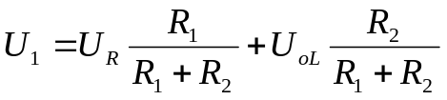
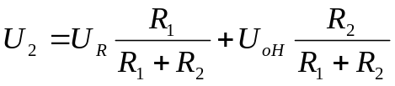
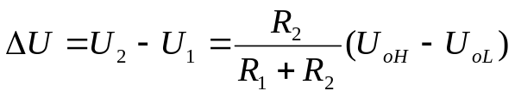
经电阻链细分后，各相信号仍是模拟信号，为实现数字化，要把它们变换为逻辑“0”或“1”电平，这项工作由电压比较器完成。
左半部分是两个区间的细分，右边是比较器（施密特比较器）。
设比较器输出高、低电平电压分别为U_{OH}和U_{OL}。
两个门限电压：
滞后电平：

Slide 12
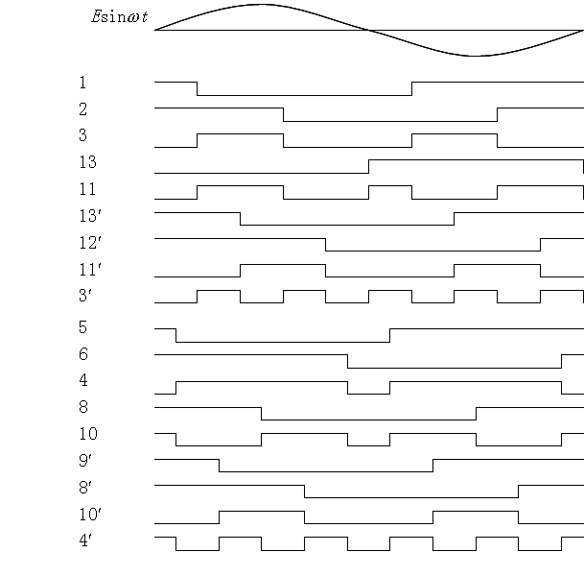
从比较器得到的10路方波信号再经过异或门逻辑组合电路，在3′和4 ′端获得两路相位差为90°的五倍频方波信号。注意：该5倍频信号正好满足上述四细分电路对输入信号的要求。
电阻链5倍频细分电路

Slide 13
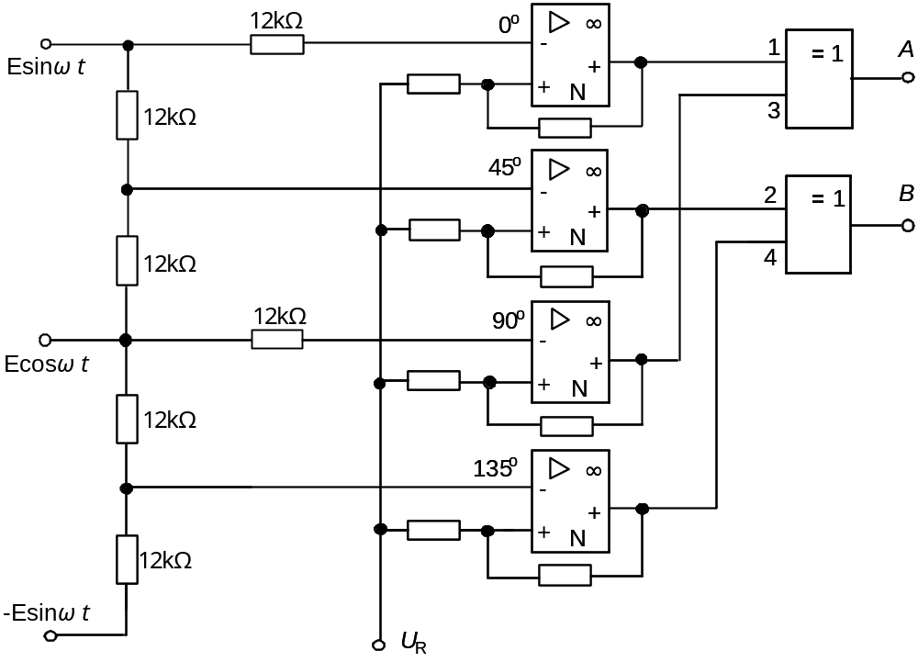
参照图7-6电阻链五倍频细分电路的原理，设计一电阻链二倍频细分电路。
电阻链二倍频细分电路如图所示，其输出A、B为相位差45°的二路信号，它们的频率是输入信号频率的二倍

Slide 14
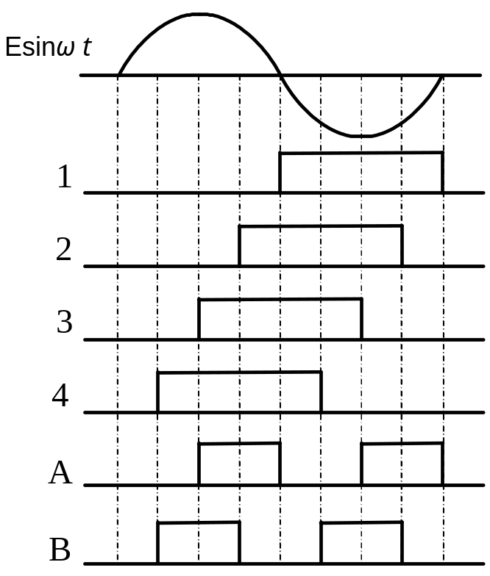

Slide 15


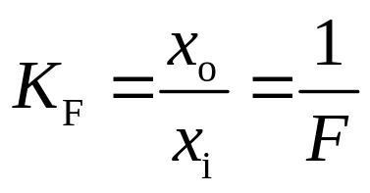
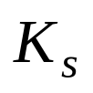
7.2 平衡补偿式细分
基本原理
∫
x
i
-
x
F
比较器
K
s
+
-
x
N
x
o
i
x
F
F
为系统模拟输入量,可为长(角)度,也可为幅值,相位,频率等
为系统输出量,是数字代码,代码多是脉冲数
计数器具有积分作用
为前馈环节的灵敏度
为细分数
F为反馈环节的灵敏度

Slide 16


7.2.1 相位跟踪细分
感应同步器
定尺
W=2mm
W
正弦绕组
余弦绕组

Slide 17
7.2.1 相位跟踪细分
（一）原理
相对相位基准既是反馈环节、
又是细分机构、分频数等于细分数
u_{m}sin(ωt+θ_{j})
放大
整形
θ_{j}-θ_{d}
鉴相电路
移位脉冲门
θ_{d}
移相脉冲
相对相位基准
分频器
显示电路
x
变化
→
θ
变化
→
θ
−
θ
增加且大于相位门槛值时
→
j
j
d
移向脉冲门打开
→
θ
变化
→
θ
−
θ
减小
d
j
d
当
θ
−
θ
小于门槛值时
→
关闭移向脉冲门
j
d
移向脉冲数代表被测量
。

Slide 18
问题：没有迟滞，会来回振荡
U_{j}
U_{d}
U_{c}
D_{G1}
D_{G2}
U_{x}
F_{x}
U_{j}
U_{d}
U_{c}
D_{G1}
D_{G2}
U_{x}
F_{x}
(二）鉴相电路
U_{j}
&
&
U_{d}
D_{G1}
D_{G4}
F_{x}
U_{c}
&
U_{x}
D_{G3}
U_{j}
&
&
U_{d}
D_{G2}
D_{G5}
F_{x}
U_{c}
(1)根据θ_{j}-θ_{d}输出对应的脉宽信号U_{x;}
(2)根据θ_{j}与θ_{d}的导前、滞后，确定滑
尺移动方向，输出F_{x}或F_{x}
U_{j}位移信号
U_{d}为相位补偿信号
U_{c}是为辨向参考信号
它是U_{d}的倍频信号

Slide 19
引入迟滞，只有θ_{j}-θ_{d}信号
延续一定时段才有输出
(二）鉴相电路
C
U_{j}
U_{j}′
U_{d}
U_{c}
D_{G1}
D_{G2}
U_{x}
F_{x}
U_{j}
U_{d}
U_{d}′
U_{c}
D_{G1}
D_{G2}
U_{x}
F_{x}
R
′
U_{j}
U_{j}
&
&
U_{d}
D_{G1}
D_{G4}
F_{x}
U_{c}
&
U_{x}
D_{G3}
U_{c}
&
&
U_{j}
U_{d}
D_{G2}
D_{G5}
F_{x}
R
U_{d}
′
C
利用U_{j} 和U_{d}的延时信号 U_{j}′ 、U_{d}′ ，只有当U_{j}与U_{d}的相位差 超过一定时限才有脉宽信号U_{x}输出

Slide 20
u_{m}sin(ωt+θ_{j})
放大
整形
θ_{j}-θ_{d}
鉴相电路
移位脉冲门
θ_{d}
移相脉冲
相对相位基准
分频器
显示电路

Slide 21
(二）相对相位基准和移相脉冲门
a) 时钟脉冲
b) 正常分频
c) 减脉冲
减脉冲
d) 使θ_{d}延后
e) 加脉冲
加脉冲
f) 使θ_{d}前移

Slide 22
U_{x}=0: D_{F}正常二分频
U_{x}=1: D_{F}不工作，输出1
(二）相对相位基准和移相脉冲门
n/2分频器
U_{x}
S
f₀
D
&
C
n/4分频器
二分频器
R
U_{d}
D_{F}
D_{G1}
相对相位基准
&
U_{c}
去鉴相器
&
M_{s}
去数显电路
F_{x}
D_{G2}
D_{G3}
U_{x}
移相脉冲门
F_{x}=0: D_{G2}关闭，减脉冲
F_{x}=1: D_{G2}开启，脉冲数加倍

Slide 23
C
R
′
U_{j}
U_{j}
&
&
U_{d}
D_{G1}
D_{G4}
F_{x}
U_{c}
&
U_{x}
D_{G3}
U_{c}
&
&
U_{j}
U_{d}
D_{G2}
D_{G5}
F_{x}
R
U_{d}
′
C

Slide 24
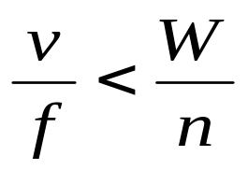
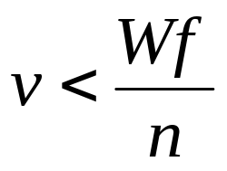
(三）测量速度
由于在一个载波周期仅有一次比相，动态测量时（指在部件移动过程中就要读出它的位移），为使测量速度引起的误差不超过一个细分脉冲当量，就要求在一个载波周期内相位角的变化不超过一个细分脉冲当量，即

Slide 25
(三）测量速度
静态测量时（指移动部件停止运动后才读数），尽管在传感器位移时会发生超过一个脉冲当量的误差，但是，一旦传感器在测量位置停下，经过一段时间，就能读得合乎精度要求的测量数据。传感器反向运动时，U_{d} 超前于U_{j}，相对相位基准停止进脉冲，θ_{d}-θ_{j}多大，U_{x}脉宽就多宽，使相对相位基准少进相应的脉冲数，使U_{d}后延，直到达到θ_{d}=θ_{j}。故反向运动时系统有很强的跟踪能力。

Slide 26
U_{j}滞后
U_{j}超前
U_{j}
U_{j}
Δθ
Δθ
没跟踪U_{d}
没跟踪U_{d}
U_{x}
U_{x}
Δθ/2
跟踪后U_{d}
跟踪后U_{d}
无脉冲进入，等待
与U_{j}同时翻转
停止进脉冲，仍落后Δθ/2
加倍进脉冲

Slide 27
Thank You !

Slide 28
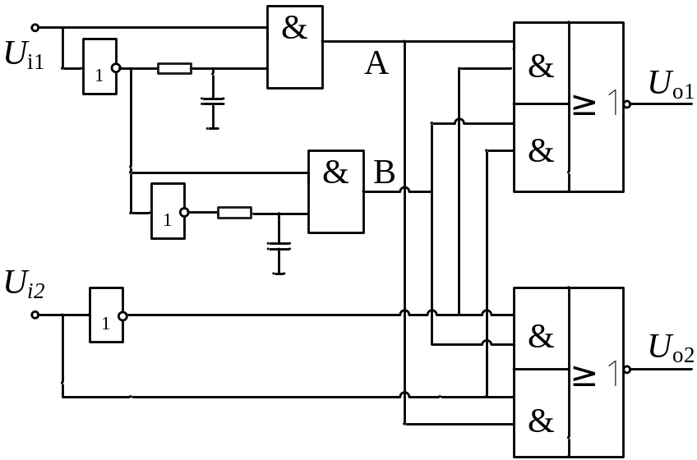
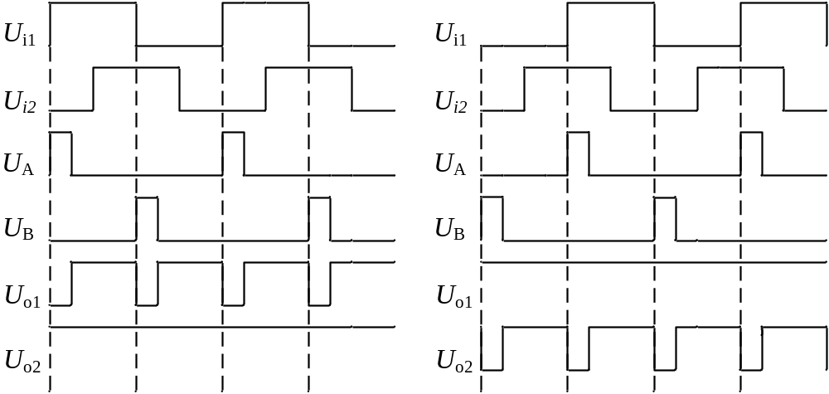
计量测试工程学院 朱维斌

Slide 29
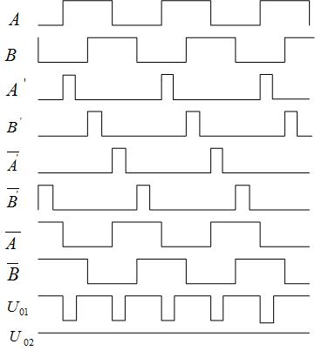
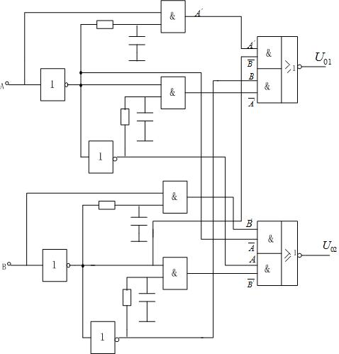
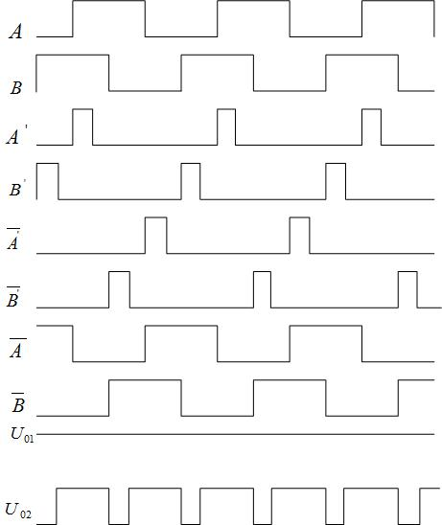
计量测试工程学院 朱维斌

